Slide 1



CHÀO MỪNG QUÝ THẦY CÔ
ĐẾN DỰ TIẾT SINH HOẠT ĐỘI
CHI ĐỘI LÝ TỰ TRỌNG
LỚP 5A5

Slide 2

1. Sơ kết thi đua
2. Phương hướng thi đua
3. Vui chơi – văn nghệ

Slide 3

Sơ kết thi đua

Slide 4
Phương hướng thi đua

Slide 5
Phương hướng thi đua
Thi đua học tập tốt lập thành tích mừng Đảng, mừng xuân và kiểm tra định kì học kì I.
Duy trì tốt mọi nề nếp của nhà trường.
Tham gia các hoạt động từ thiện như: hỗ trợ giáo dục vùng sâu, vùng xa, vùng đặc biệt khó khăn; Tết vì người nghèo, nạn nhân chất độc da cam.
Kí cam kết không buôn bán tàng trữ và sử dụng pháo các loại.
Tham gia hội thi phụ trách Sao giỏi.
Tham gia Hội chợ xuân và các trò chơi dân gian.
Tham gia chăm sóc Công trình măng non.

Slide 6


Sinh hoạt
Chủ điểm : Cháu yêu chú bộ đội

Slide 7
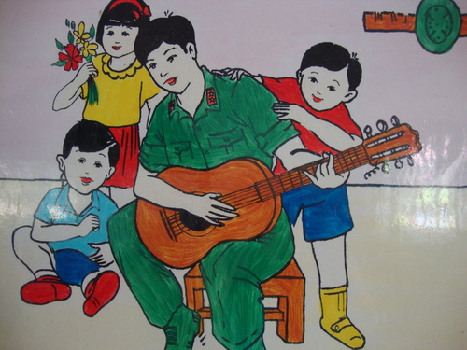

Slide 8
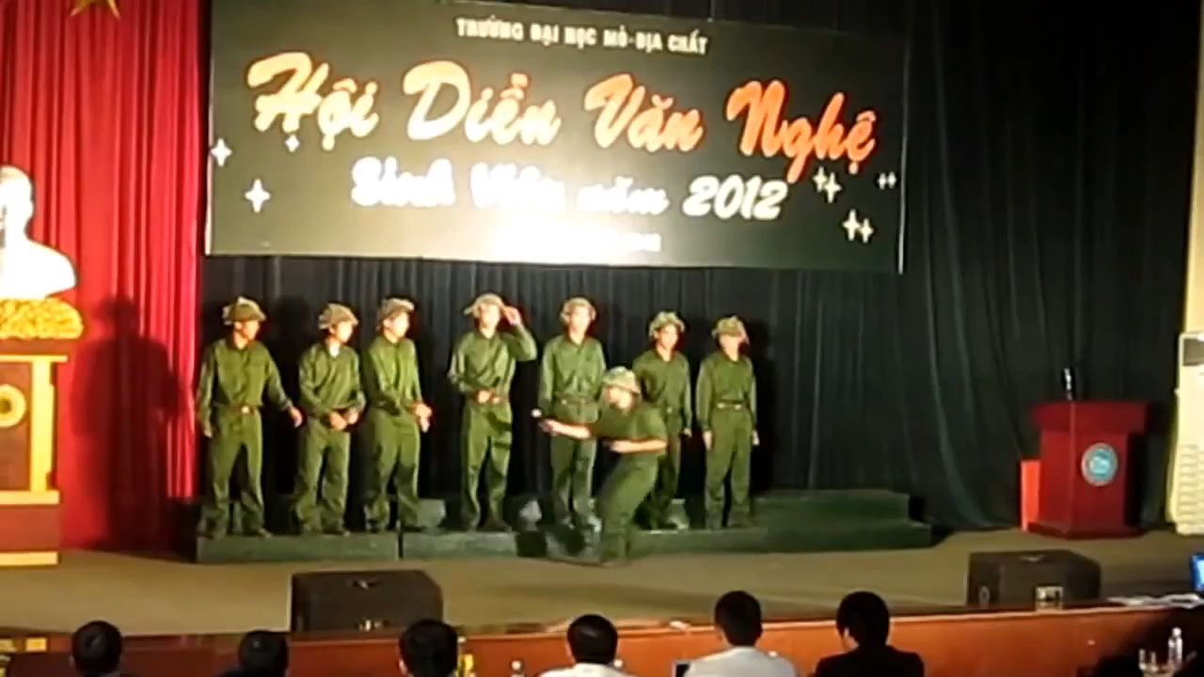

Slide 9


Slide 10





Xin chân thành cảm ơn thầy cô và các em
Kính chúc thầy cô và các em mạnh khỏe

